Slide 1
<17년 신상벨트>
담당자 :
연락처 :
직영몰 : http://www.lgmmall.com/

Slide 2
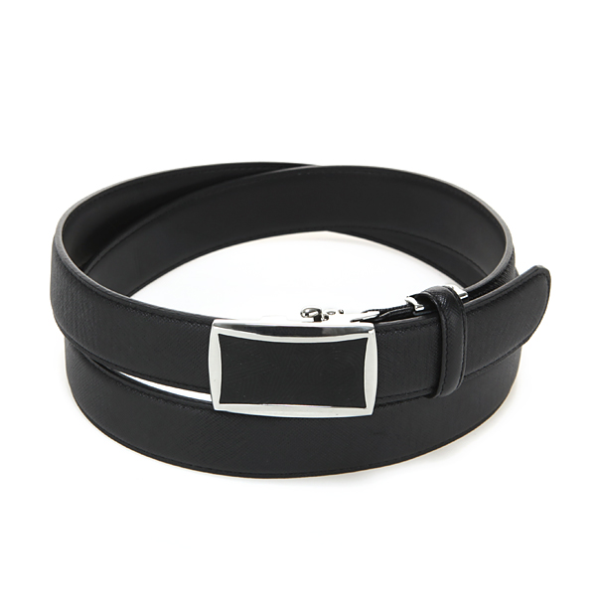
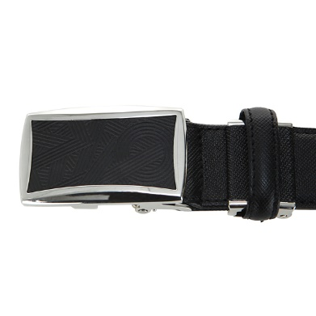
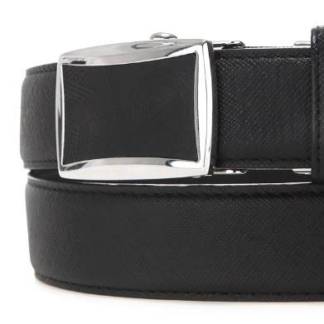
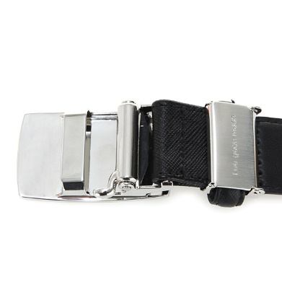
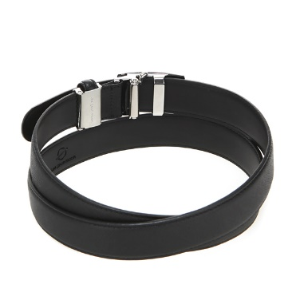
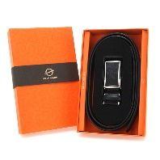
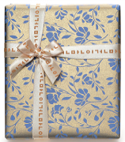
상 품 제 안 서
상 품 명
짜임경판자동벨트(블랙)
상품 이미지
상세 이미지
모델명
LM174MTX002LBB
상품설명서
소 재
소가죽
한글 자음이 자유롭게 짜인 엮임 패턴을 가죽 소재 위에 음각으로 표현한 디자인입니다. 사피아노 소가죽 띠로 제작되어 고급스럽고 세련된 제품입니다.
두께감이 3cm의 너비에 편의에 따라 잘라서 길이 조절이 가능하며 정장, 캐주얼에 모두 코디할 수 있는 제품입니다.
크 기
총기장:125cm, 폭길이:3cm
(버클 가로:5.3cm, 세로:3.2cm)
무 게
-
원산지
국내생산(Korea)
케이스
제조원
(주)이건만에이앤에프
임가공
불박, 띠지, 스티커, 쇼핑백
소비자가
\85,000
공급가
(부가세별도)
문의

